Slide 1
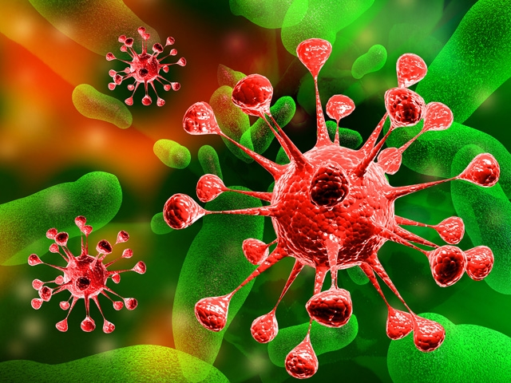
Віруси

Slide 2
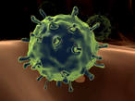
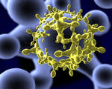
Віруси
Ві́рус (від virus — отрута) — дрібні неклітинні частки, що складаються з нуклеїнової кислоти(ДНК або РНК) і білкової оболонки. Є внутрішньоклітинними паразитами, розмножуючись тільки в живих клітинах

Slide 3
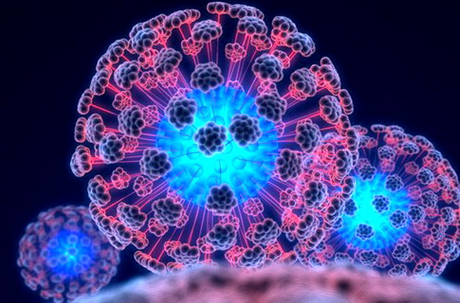

Відкриття вірусів
Вперше існування вірусів довів російський учений Дмитро Йосипович Івановський 1892 року. Досліджуючи захворювання тютюну вчений висловив припущення про існування невідомого на той час науці організму, який за розміром значно поступається бактеріям. Усі ці непомітні в світловий мікроскоп організми дістали загальну назву віруси. Але систематичне вивчення вірусів почалося лише в 30-ті роки ХХ століття після винаходу електронного мікроскопа

Slide 4
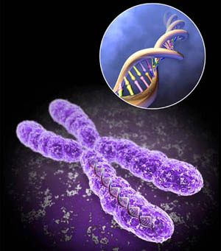
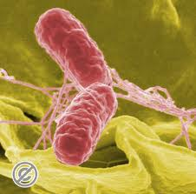
Фізичні ознаки вірусу.
За розміром віруси варіюють у широких межах – від 10 до 275 нм. Вони можуть мати різну форму – шаро-, паличко-, ниткоподібну, циліндричну тощо. Віруси не видно у звичайні мікроскопи, але в уражених клітинах можна побачити їх скупчення (гігантські колонії).

Slide 5
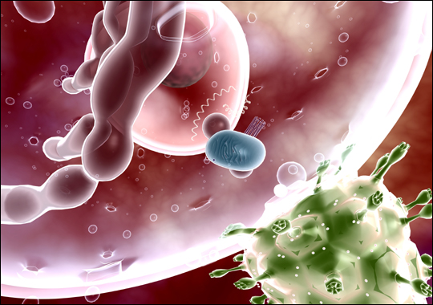
Проникнення вірусної частинки в клітину
Проникнення вірусної частинки в клітину-хазяїна викликає глибокі зміни в цій клітині. Вірус певного виду уражає лише специфічні для нього частини організму, певні клітини (шкіри, головного і спинного мозку, печінки тощо). Після багатьох вірусних інфекцій утворюється тривалий імунітет проти повторного зараження даним вірусом.

Slide 6
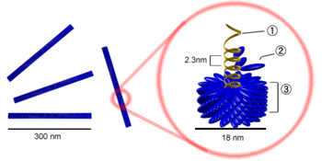
Механізм інфікування
(1) РНК-геном вірусу,
(2) капсомер, що складається
всього з одного протомера,
(3) зріла ділянка капсида
Приєднання до клітинної мембрани
Проникнення в клітину
Перепрограмування клітини.
Персистенція.
Створення нових вірусних компонентів.
Дозрівання віріонів і вихід з клітини.

Slide 7
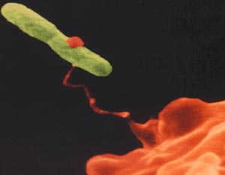
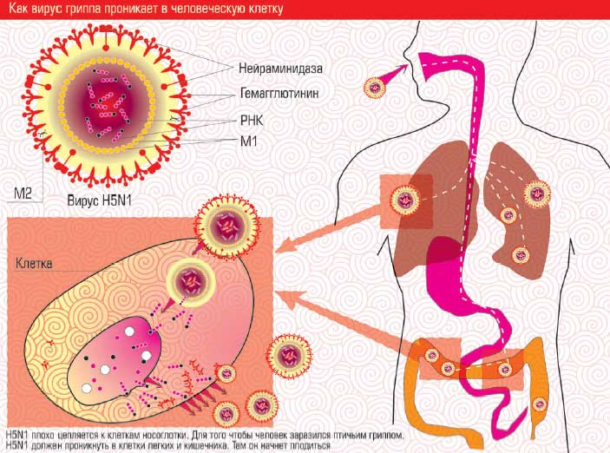
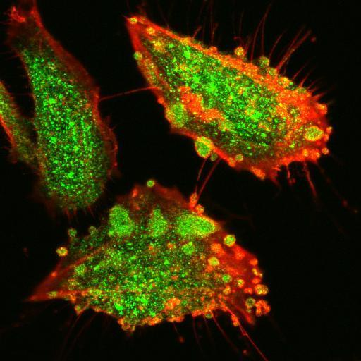
Проникнення вірусів

Slide 8
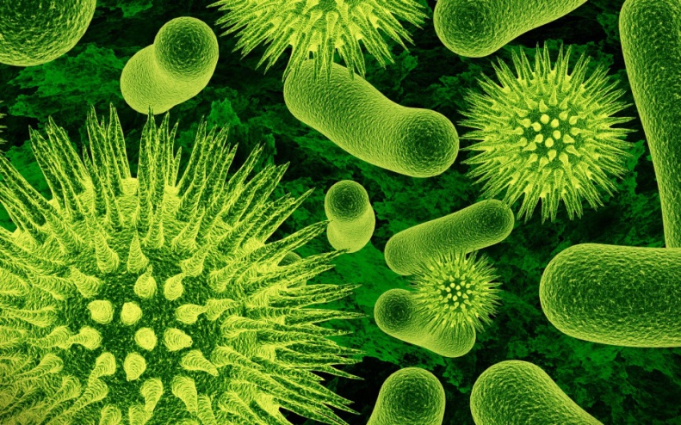
Роль вірусів у житті людини
У житті людини віруси відіграють переважно негативну роль. Вони спричиняють багато різноманітних захворювань людини, свійських тварин і культурних рослин. У людини віруси вражають органи дихання (грип), травлення (гастроентерити, гепатити), нервову (поліомієліти, сказ) систему, шкіру і слизові оболонки (герпес, кір, вітряна віспа), клітини різних систем органів (віспа, жовта пропасниця), пригнічують імунні реакції (СНІД), призводять до деяких видів ракових захворювань.Деякі види бактеріофагів використовують для лікування бактеріальних захворювань, наприклад дизентерії. Вірусів-паразитів комах використовують у біологічному методі боротьби зі шкідливими видами (шовкопрядом непарним, кровосисними комарами та ін.).

Slide 9

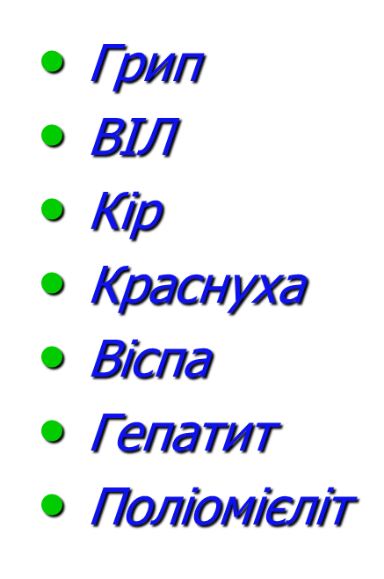
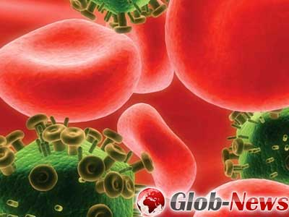

Slide 10
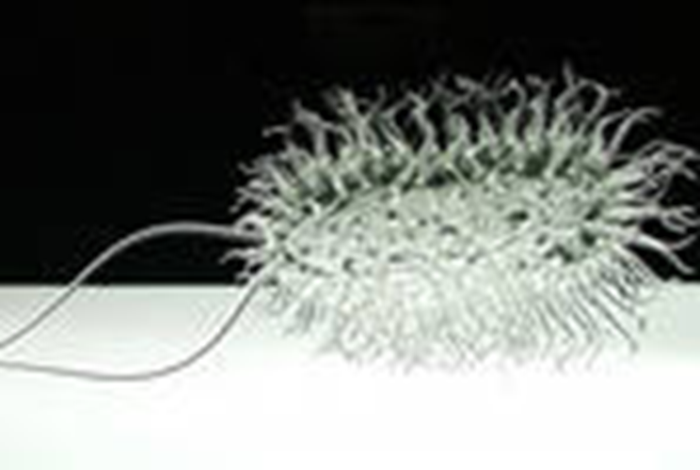
Хвороби тварин, спричинені вірусами
Сказ
Ящур
Чума великої рогатої хвороби
Кліщовий енцефаліт

Slide 11


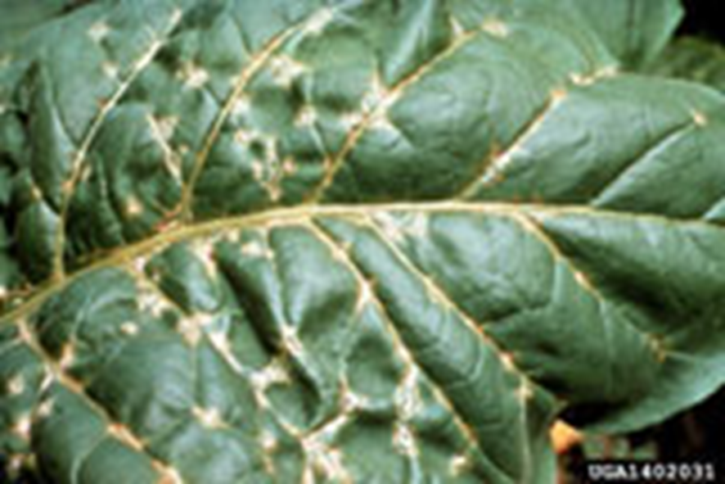

Slide 12
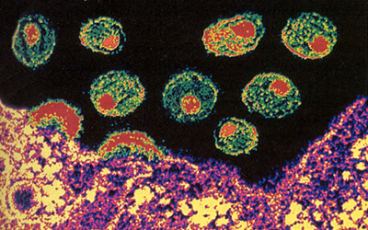
Вірус СНІДУ

Slide 13
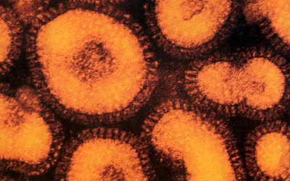
Вірус грипу

Slide 14
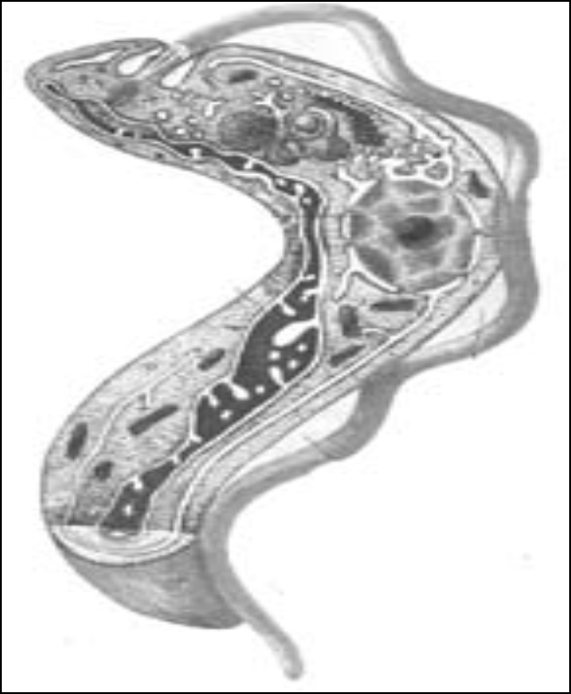
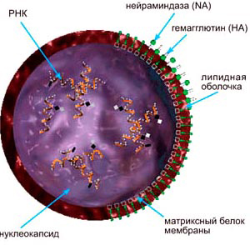
Віруси
жовтої лихоманки натуральної віспи

Slide 15
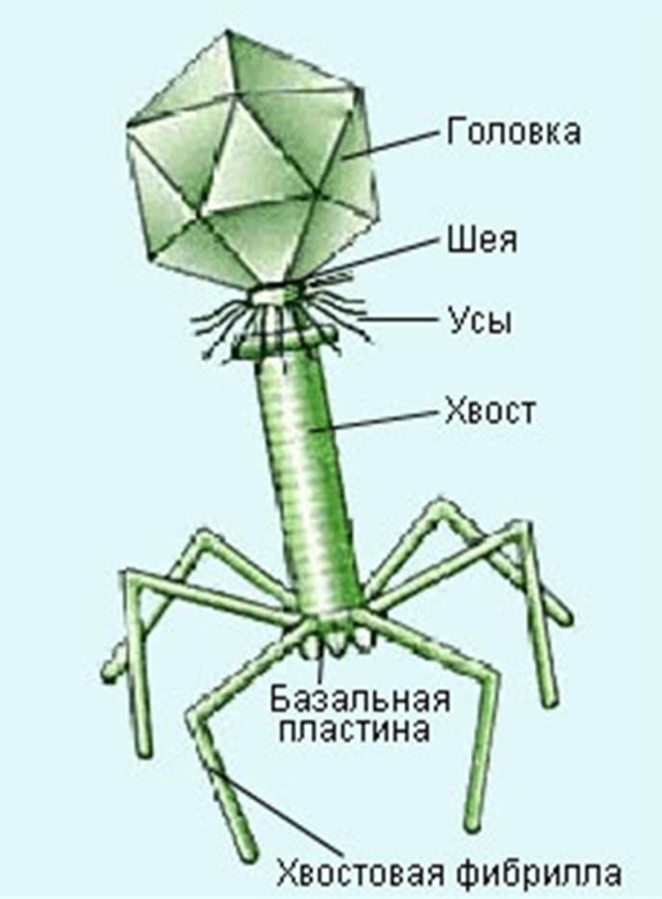
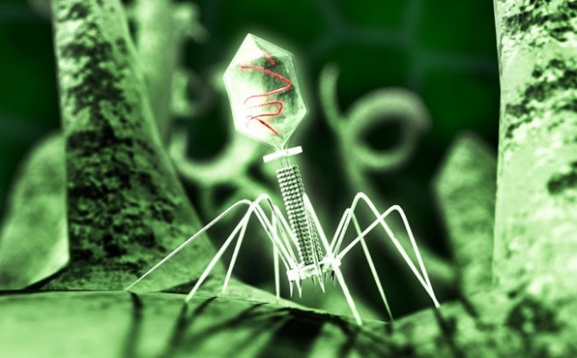
БУДОВА БАКТЕРІОФАГА

Slide 16
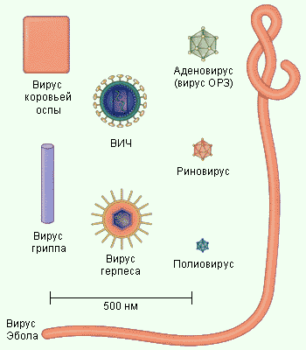
Порівняльні розміри вірусів

